Slide 1
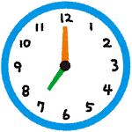

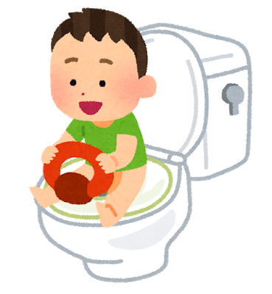
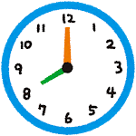



い ま な ん じ ？
おはよう（おきる）
といれ
７:００
8:００
あさごはん
はみがき
きがえ

Slide 2

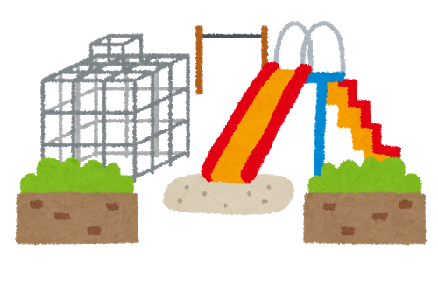

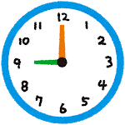
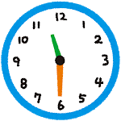

9:００
こうえん（はれのひ）
あめのひ
11:3０
てをあらう

Slide 3
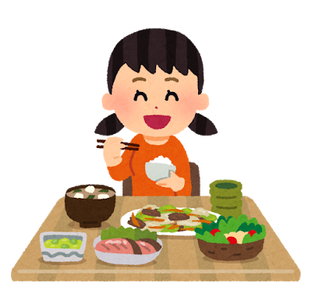
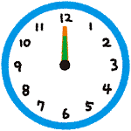
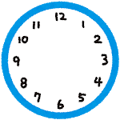
おひるごはん
12:００

Slide 4



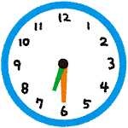
5:3０
おゆうはんのじゅんび（おてつだい）
6 3０
おゆうはん

Slide 5

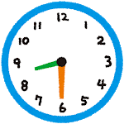
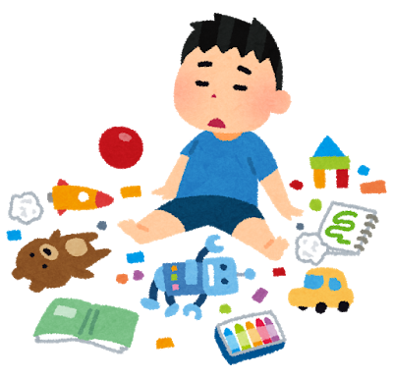

7:45
おふろ
はみがき
8：30
おかたづけ

Slide 6


9:00
おふとんにはいってねる

